Slide 1
操作系统
Operating Systems
L6. 操作系统历史
History of OS!

Slide 2
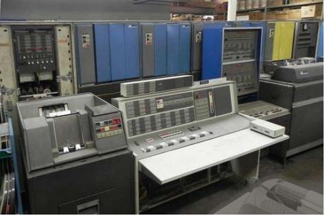
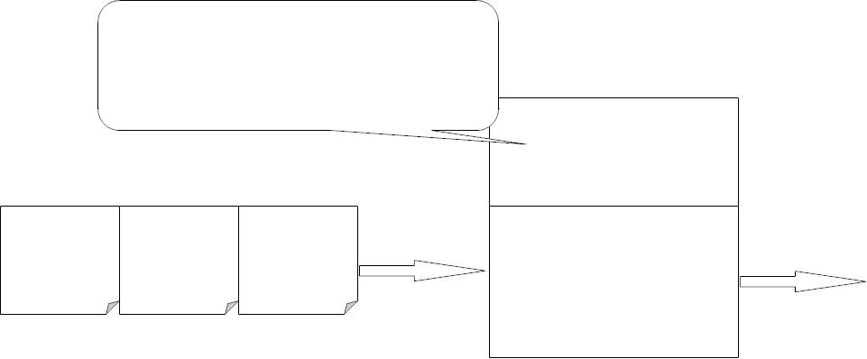
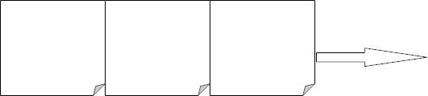
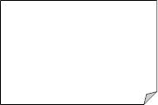
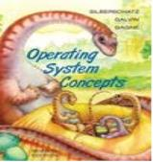
培根：读史使人明智 操作系统的简史
■ (1955-1965)计算机非常昂贵，上古神机IBM7094，造价在250
万美元以上
计算机使用原则：只专注于计算
批处理操作系统(Batch system)
一个作业完成，自
动读入下一个作业
监控系统
输入磁带
输出磁带
JOB1 JOB2 …
IBM7094
…
典型代表：IBSYS监控系统
Operating System
- 2 -

Slide 3
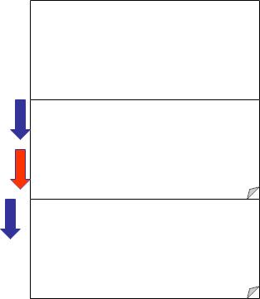

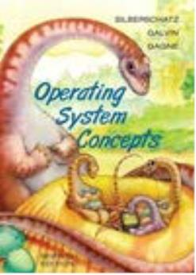
从IBSYS到OS/360(1965-1980)
■ 计算机开始进入多个行业：科学计算(IBM 7094)，银行(IBM 1401)
操作系统
需要让一台计算机干多种事
多进程结构和进程管
理概念萌芽!
多道程序(multiprogramming)
JOB1
JOB2
作业之间的切换和调度成为核心：因为既有IO任务，
又有计算任务，需要让CPU忙碌
典型代表：IBM OS/360(360表示全方
位服务) ，开发周期5000个人年
Operating System
- 3 -

Slide 4

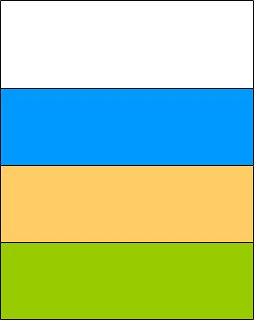
从OS/360到MULTICS(1965-1980)
■ 计算机进入多个行业，使用人数增加
时间
操作系统
如果每个人启动一个作业，作业之间快速切换
JOB1
JOB2
JOB3
分时系统(timesharing)
代表：MIT MULTICS (MULTiplexed
Information and Computer Service)
核心仍然是任务切换，但是资源复用的思想对操
作系统影响很大，虚拟内存就是一种复用
Operating System
- 4 -

Slide 5
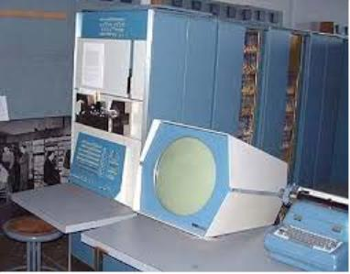
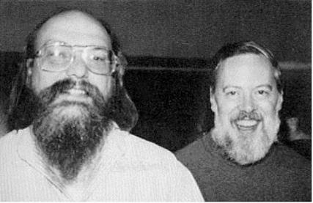
从MULTICS到UNIX(1980-1990)
■ 小型化计算机出现，PDP-1每台售价120,000美元，不足7094的5%
越来越多的个人可以使用计算机
1969年：贝尔实验室的Ken
Thompson、 Dennis Ritchi等在一
Dennis Ritchi
Ken Thompson
台没人使用的PDP-7上开发一个简化
MULTICS，就是后来的UNIX
UNIX是一个简化的MULTICS，核
心概念差不多，但更灵活和成功
Operating System
- 5 -

Slide 6
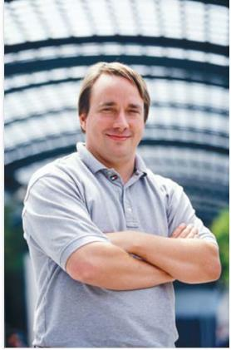
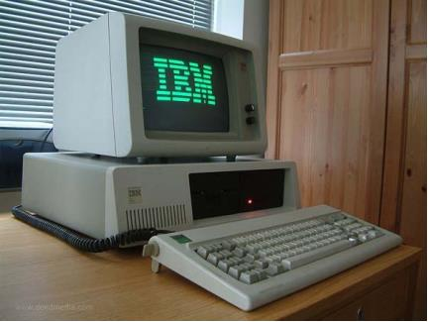
从UNIX到Linux(1990-2000)
■ 1981，IBM推出IBM PC；个人计算机开始普及
很多人可以用计算机并接触UNIX
1987年Andrew Tanenbaum发布了
MINIX(非常类似UNIX)用于教学
Linus Torvalds在386sx兼容微机上学
习minix，作出小Linux于1991年发布
1994年，Linux 1.0发布并采用GPL协
议，1998年以后互联网世界里展开了
一场历史性的Linux产业化运动
Operating System
- 6 -

Slide 7

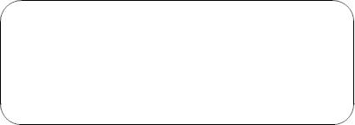


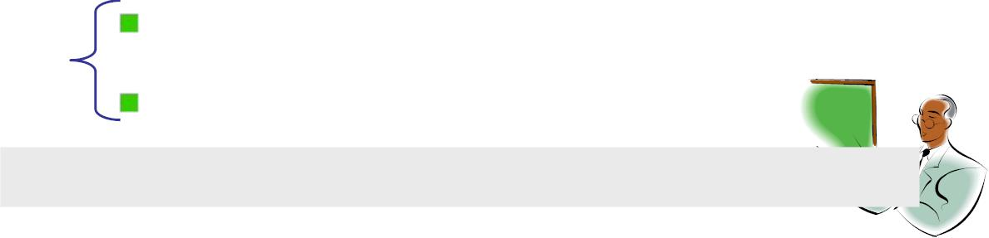

IBSYS→OS/360→MULTICS→Unix→Linux
■ 总结历史：历史要开始让人明智了
操作系统
多进程结构是操
作系统基本图谱!
用户通过执行程序来使用计算机(吻
JOB1
合冯诺依曼的思想)
对于操作系统，
实现概念远比理
解概念重要!
核心思
想、技
术
JOB2
作为管理者，操作系统要让多个程
序合理推进，就是进程管理
多进程(用户)推进时需要内存复用等等
对于操作系统，实现很重要OS/360→UNIX
需要真正的群体智慧 UNIX→Linux
软件实
现
任务：掌握操作系统的多进程图谱并实现它!
Operating System
- 7 -

Slide 8
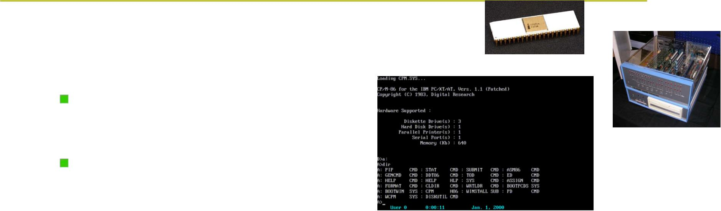
历史是多线条的：PC与DOS
■ PC机的诞生一定会导致百花齐放。IBM推出
PC，自然要给这个机器配一个操作系统
1975年Digital Research为Altair
8080芯片(8位)
Altair8800
8800开发了操作系统CP/M
CP/M：写命令让用户用，执行
命令对应的程序，单任务执行
CP/M
1980出现了8086 16位芯片，从CP/M基
础上开发了QDOS(Quick and Dirty OS)
Operating System
- 8 -

Slide 9
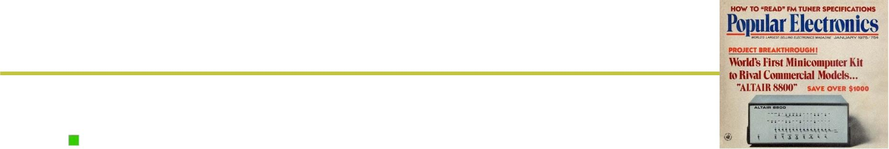
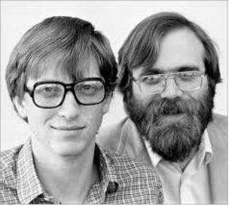

从QDOS到MS-DOS
■ Bill Gates要进入历史舞台了…
1975年，22岁的Paul Allen和20岁的 Bill Gates为Altair
8800开发了BASIC解释器，据此开创了微软
1977年Bill Gates开发FAT管理磁盘
QDOS的成功在于以CP/M为基础将BASIC和FAT包含
了进来
文件管理和编程环境…都是用户关心的!
1980年IBM想和Digital Research协议授权使
用CP/M，但没有达成，转向和微软合作；
1981微软买下QDOS，改名为MS-DOS(Disk
OS)，和IBM PC打包一起出售
Operating System
- 9 -

Slide 10
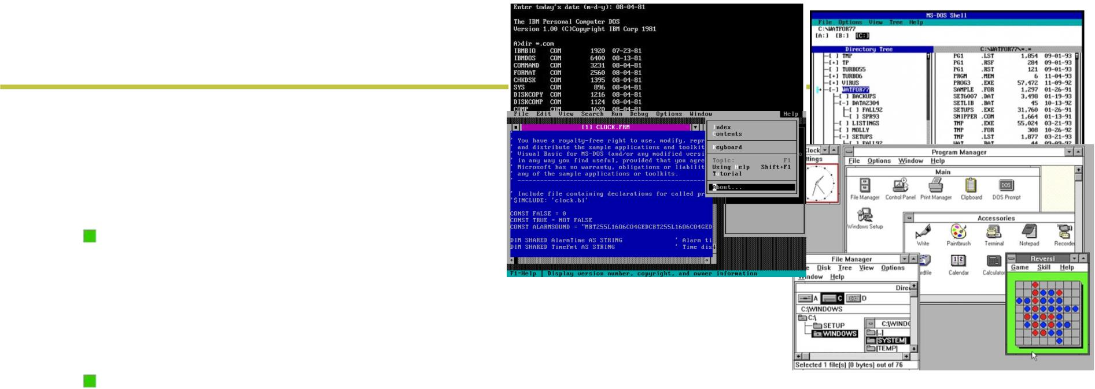
从MS-DOS到Windows
MS_DOS
EDIT
■ MS-DOS的磁盘、文件、命令
MS-DOS 4.0
Windows 3.0
让用方便，但似乎可以更方便
1989年，MS-DOS 4.0出现，
支持了鼠标和键盘，此时微软
已经决定要放弃MS-DOS
不久后Windows 3.0大获成功
后来就是一发不可收拾了，95，XP，Vista，
Win 7，Win 8…
文件、开发环境、图形界面对于OS的重要性
Operating System
- 10 -

Slide 11
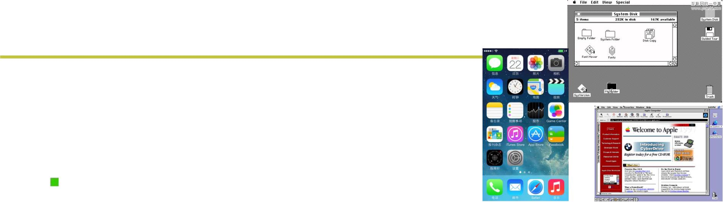
还要说一说Mac OS与iOS
■ 1984年，苹果推出PC(麦金塔机，Macintosh)，
简称Mac机，其处理器使用IBM、Intel或AMD
System 1.0
Mac OS 8
等，核心在于屏幕、能耗等
与Mac机一起发布System X系统，一上来就是GUI
在System 7以后改名为Mac OS 8
2007年发布iOS，核心仍然是Mac OS，专为移动
设备，如手势等
Mac OS核心是UNIX，专注于界面、文件、
媒体等和用户有关的内容
Operating System
- 11 -

Slide 12
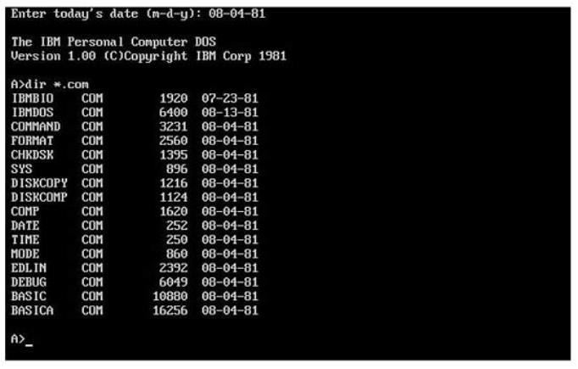


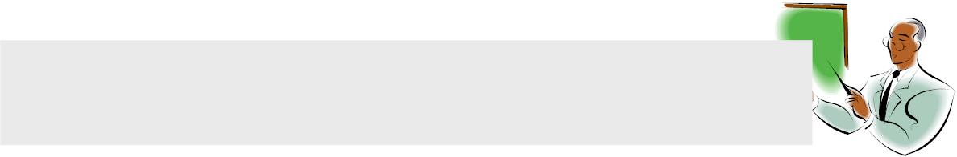
CP/M→QDOS→MS-DOS→Windows
Unix→System→Mac OS→iOS
■ 总结历史：历史又要开始让人明智了
仍然是程序执行、多进程、程序执行
核心思
想、技
术
带动其他设备使用的基本结构
但用户的使用感觉倍加重视了：各
种文件、编程环境、图形界面
如何通过文件存储代码、执行代码、操作屏幕…
如何让文件和操作变成图标、点击或触碰…
软件实
现
任务：(1)掌握、实现操作系统的多进程图谱；
(2)掌握、实现操作系统的文件操作视图。
Operating System
- 12 -

